Slide 1
NACZYNIA DO OBRÓBKI CIEPLNEJ

Slide 2
GARNKI
Garnki – naczynia kuchenne służące do gotowania i duszenia potraw.
Garnek ma kształt cylindra z dnem i dwoma uchwytami umieszczonymi na zewnętrznych ściankach po przeciwległych stronach.
Ściana garnka składa się z trzech warstw:
zewnętrznej ze stali nierdzewnej
środkowej z aluminium lub miedzi
wewnętrznej ze stali nierdzewnej

Slide 3
GARNKI
Ze względu na wielkość garnki dzielimy na:
niskie
średnie
wysokie
Mogą mieć różną pojemność: od 0,5 l do 50 l.
Ze względu na zastosowanie garnki dzielimy na:
klasyczne
specjalistyczne

Slide 4
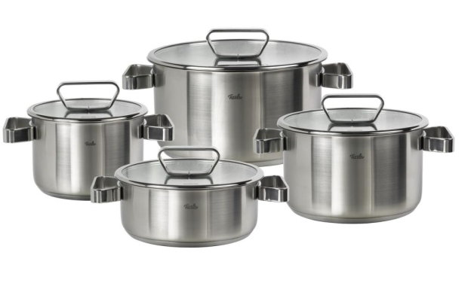

Slide 5
GARNKI
Garnki specjalne służą do przygotowywania określonych potraw.
Garnek do gotowania ziemniaków – wykonany ze stali nierdzewnej, z kranem umożliwiającym oddzielenie wody od ziemniaków. Może mieć pojemność 25 l, 36 l, 50 l, 70 l. Posiada dno mające właściwości ferromagnetyczne, dlatego można w nim gotować na kuchenkach indukcyjnych.
Garnek do gotowania mleka – posiada podwójne ścianki, pomiędzy którymi znajduje się woda. Dzięki temu mleko nie przypala się i nie kipi. Może być wykorzystywany do topienia czekolady oraz podgrzewania sosów.
Garnek do sosów i potraw mlecznych – ma podziałkę i lejek do nalewania. Można go używać na kuchenkach indukcyjnych.

Slide 6
GARNKI
Garnek do gotowania ryb – w kształcie przypomina brytfannę, wewnątrz ma perforowana wkładkę, umożliwiającą wyjęcie ryby w całości.
Garnek do gotowania ryżu – z miarką wewnątrz oraz automatycznym procesem podgrzewania po ugotowaniu ryżu.
Garnek do gotowania spaghetti – z perforowaną wkładką do makaronu.
Garnki do gotowania makaronu, pierogów, kopytek – z perforowaną wkładką do garnka, wykonane ze stali szlachetnej, można używać na kuchenkach indukcyjnych.
Garnek do gotowania i małż (muli) – emaliowany, najczęściej pokryty czarną emalią, przeznaczony do gotowania na parze.

Slide 7
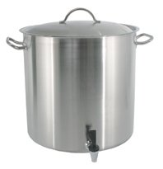
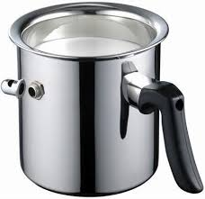
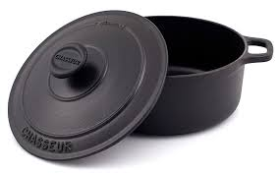
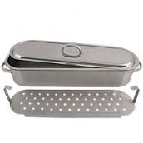
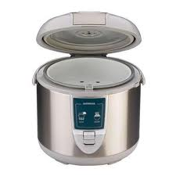
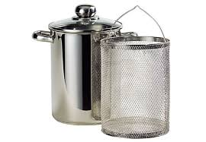
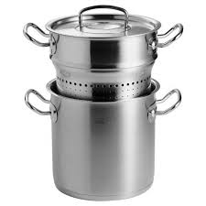
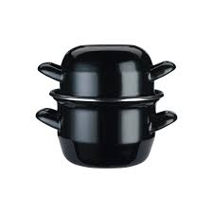

Slide 8
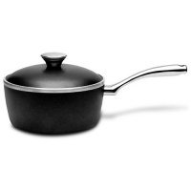
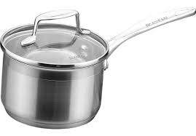
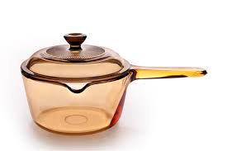
RONDLE
Rondel jest to garnek z rączką z jednej strony.

Slide 9
POKRYWKI
Pokrywka służy do przykrycia garnka, ma uchwyt umieszczony w centralnym miejscu.
Pokrywki mogą być wykonane ze stali nierdzewnej lub ze szkła hartowanego (żaroodporne) przezroczyste.
Zaletą pokrywek przezroczystych jest możliwość obserwowania procesów gotowania lub duszenia.
W zakładach gastronomicznych pokrywki, których nie używa się w danym momencie, umieszcza się na wieszakach lub stojakach do pokrywek.

Slide 10
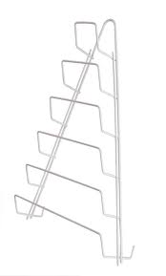
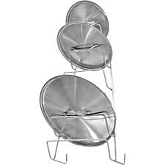
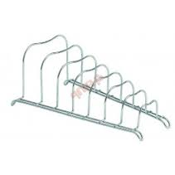

Slide 11
ZALETY GARNKÓW ZE STALI NIERDZEWNEJ
gładka powierzchnia, która powstrzymuje rozwój mikroorganizmów
łatwość utrzymania w czystości
duże bezpieczeństwo zdrowotne z uwagi na brak toksyczności
odporność na działanie wysokich temperatur
odporność na działanie wysokich stężeń kwasów i zasad
odporność na odkształcenia
ładny wygląd

Slide 12
PATELNIE
Patelnia – naczynie kuchenne służące do przygotowywania potraw smażonych i duszonych. Ma rączkę z jednej strony, może mieć uchwyt po stronie przeciwnej.
Ze względu na materiał, z jakiego są wykonane, patelnie dzielimy na:
aluminiowe
miedziane
tytanowe
ceramiczne
ze stali nierdzewnej
ze stali magnetycznej

Slide 13
PATELNIE
Ze względu na rodzaj procesu wyróżniamy patelnie:
do smażenia tłuszczowego
do smażenia beztłuszczowego
Ze względu na wykorzystanie w gastronomii wyróżniamy patelnie:
klasyczne
specjalistyczne

Slide 14
PATELNIE
Do patelni specjalistycznych należą:
grillowe
do naleśników
do jaj sadzonych
Ze względu na kształt patelnie dzielimy na:
okrągłe
kwadratowe
Wewnętrzna warstwa patelni może być pokryta powłoka teflonową lub tytanową. Powłoki te zapobiegają przywieraniu potrawy do powierzchni patelni.

Slide 15
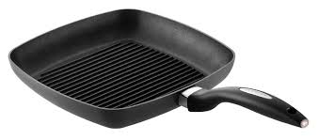
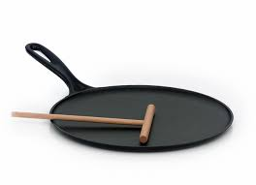
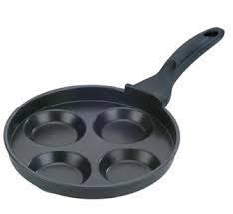

Slide 16
BRYTFANNY
Brytfanna to naczynie z pokrywa, w którym można smażyć, gotować, dusić różne potrawy.
Ze względu na kształt wyróżnia się brytfanny:
okrągłe
prostokątne
Ze względu na rodzaj użytego materiału, dzielą się na:
żeliwne
ze szkła hartowanego (przezroczyste)
stalowe emaliowane
gliniane nieszkliwione

Slide 17
BRYTFANNY
Zasady przygotowywania potraw w brytfannie:
surowce wkłada się do brytfanny i przykrywa pokrywą
podczas ogrzewania na wewnętrznej powierzchni pokrywy skrapla się para wodna i nawilża potrawę

Slide 18
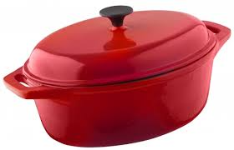
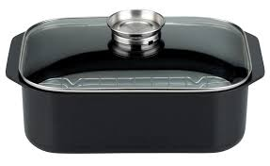
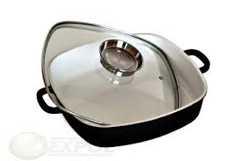
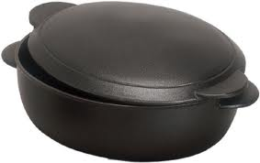
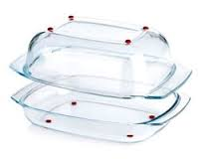
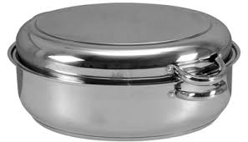

Slide 19
WOK
Wok jest to szeroka, płaska misa wykonana ze stali węglowej z jedną lub dwiema rączkami przeznaczona do smażenia.
Pokrywa ma taki sam kształt, jak naczynie do smażenia, ale odwrócone o 180º w stosunku do misy.
Technika smażenia w woku nazywana jest „smażeniem w ruchu”, gdyż potrawa jest cały czas intensywnie mieszana przez poruszanie naczyniem, a jej składniki gromadzą się w środku naczynia, gdzie jest najwyższa temperatura. Podgrzewane składniki muszą być w ciągłym ruchu. Smażenie odbywa się bez przykrycia.
Wok tradycyjnie jest wykorzystywany w kuchni chińskiej na całym świecie.

Slide 20
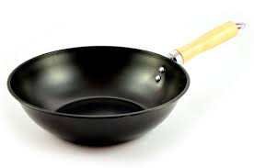
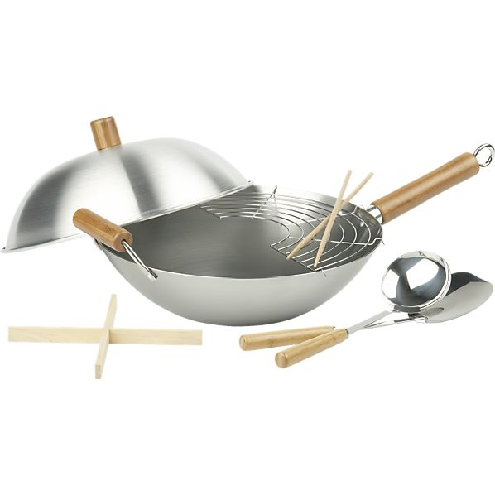
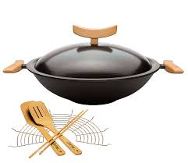

Slide 21
TADŻIN
Tadżin to naczynie w kształcie okrągłego talerza z wysoką spiczastą (stożkową) pokrywą. Wykonane z wypalanej gliny, glazurowane od środka i od zewnątrz.
Służy do przygotowywania dań gorących z warzyw z dodatkiem mięsa lub ryby, ziemniaków – wszystkie składniki dania przygotowuje się jednocześnie.
Potraw tak przygotowywana nazywa się tak samo, jak naczynie, czyli tadżin.
Zasada działania tadżina jest taka sama, jak brytfanny.
Dania przygotowywane w tadżinie są smaczne, soczyste i delikatne.
Jest to naczynie typowe dla kuchni marokańskiej.

Slide 22
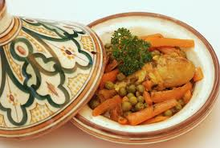
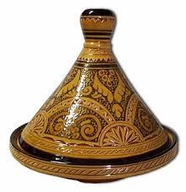
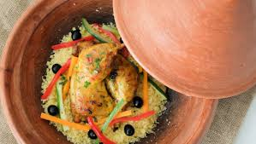

Slide 23
KEBAB
Kebab jest przyrządzany z mięsa baraniego, cielęcego lub drobiowego.
Mięso pokrojone w plastry nadziewa się na obracający szpikulec i piecze, następnie przy pomocy specjalnego noża kroi i serwuje w chlebie pita z surówkami i sosami.
Urządzenie do przygotowywania tej potrawy jest zbudowane ze stali nierdzewnej, ogrzewane z pozycji bocznych.
Źródła ciepła w postaci palników gazowych umieszczone sa na całej wysokości.
Silnik zamontowany jest u góry urządzenia.
U dołu znajduje się taca na wytopiony tłuszcz.
Do krojenia kebabu służy specjalny nóż elektryczny ze stali nierdzewnej z ząbkowanym ostrzem i osłoną bezpieczeństwa.

Slide 24
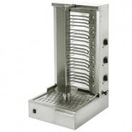
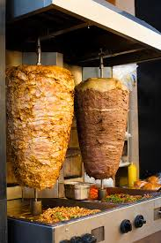

Slide 25
PIEC I AKCESORIA DO PIZZY
Pizzę pieczemy w specjalnych piecach, składających się z obudowy i komory pieczenia, w której umieszczone są płyty szamotowe i grzałki od góry i od dołu.
Dzięki płytom szamotowym można osiągnąć temperaturę pieczenia nawet do 500ºC.
Akcesoria do pizzy: łopatka, blacha, siatka, radełko, deska, torba termoizolacyjna.

Slide 26
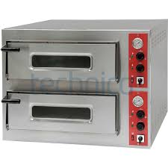
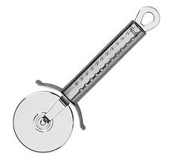
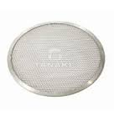
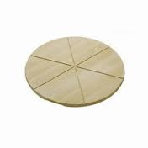
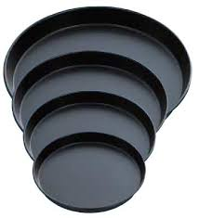
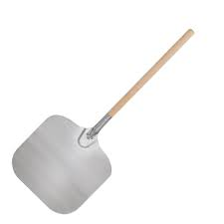
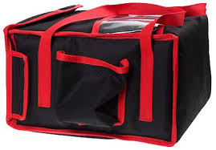

Slide 27
GARNEK I AKCESORIA DO FONDUE
Fondue to potraw przygotowywana z gorącego sera i białego wina, pochodząca ze Szwajcarii.
Nabiera się ją bezpośrednio z garnka przez zanurzenie widelca z nadzianym kawałkiem pieczywa lub warzywa w roztopionej masie serowej.
W skład urządzenia do fondue wchodzą: kociołek, stojak, pokrywa, palnik z regulacją wielkości płomienia, widelczyki o różnych kolorach rękojeści.

Slide 28
